Slide 1
ЗНАЧАЈ РЕДОВНОГ И ПРАВИЛНОГ ОДРЖАВАЊА ХИГИЈЕНЕ ЗА ЗДРАВЉЕ УЧЕНИКА

Slide 2
Правилник кућног реда дома Лична хигијена, хигијена соба и заједничких просторија
Обавезе и дужности ученика у дому:
Ученик је у обавези да води бригу о својој личној хигијени и хигијени соба,
Ученици морају имати прибор за личну хигијену и морају је обављати редовно,
Хигијена соба се обавља свакодневно у складу са распоредом девних активности,
Контролу личне хигијене и хигијене просторија свакодневно врши васпитач,
Ученици су дужни да воде бригу о хигијени заједничких просторија тако што не остављају неред, отпад бацају на места предвиђена за то и правилно користе санитарне просторије и уређаје.

Slide 3
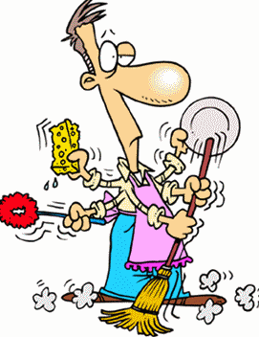
ХИГИЈЕНА И ЗДРАВЉЕ
ОДРЖАВАЊЕ ХИГИЈЕНЕ ПОДРАЗУМЕВА:
УОЧАВАЊЕ ФАКТОРА ЖИВОТНЕ СРЕДИНЕ НА ЗДРАВЉЕ ПОЈЕДИНЦА ( уклањање свих штетних фактора)
ПРИМЕНУ ПРЕВЕНТИВНИХ МЕРА
Боље спречити него лечити!
УНАПРЕЂЕЊЕ ЗДРАВЉА ( физичка активност,
исхрана, ментална хигијена...)

Slide 4
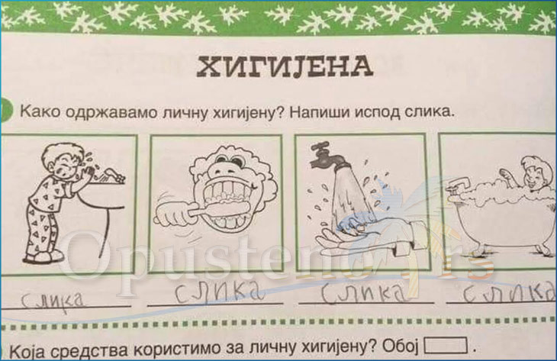
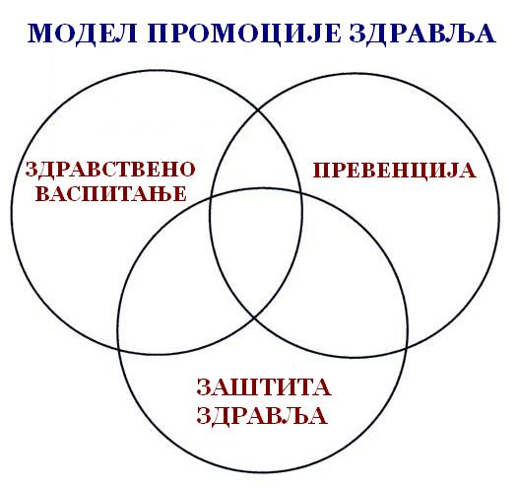

Slide 5
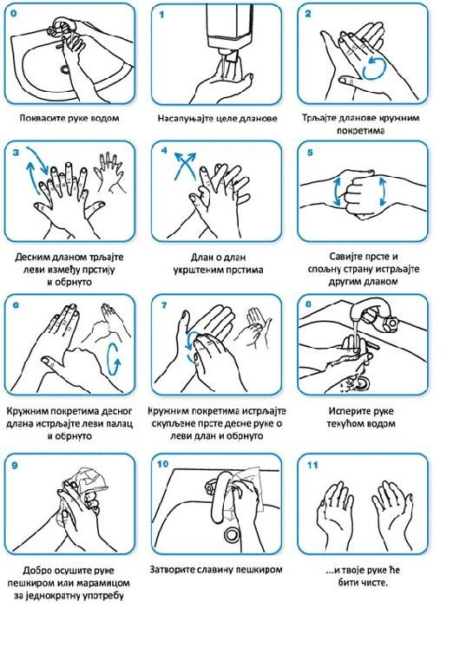
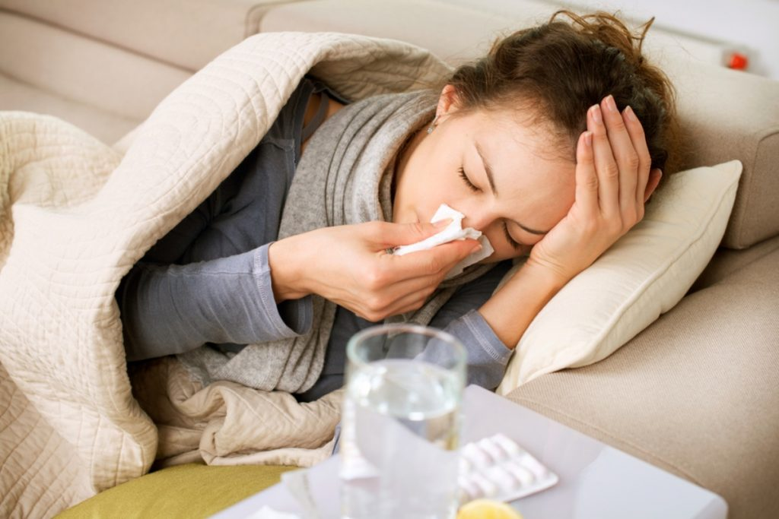
ЛИЧНА ХИГИЈЕНА
ХИГИЈЕНА РУКУ:

Slide 6
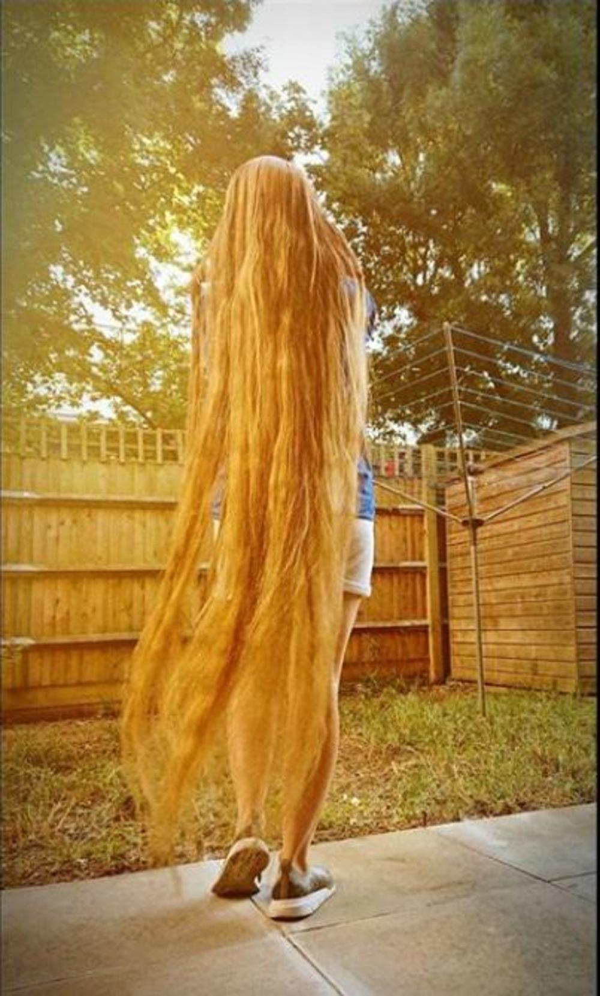
ХИГИЈЕНА КОСЕ

Slide 7
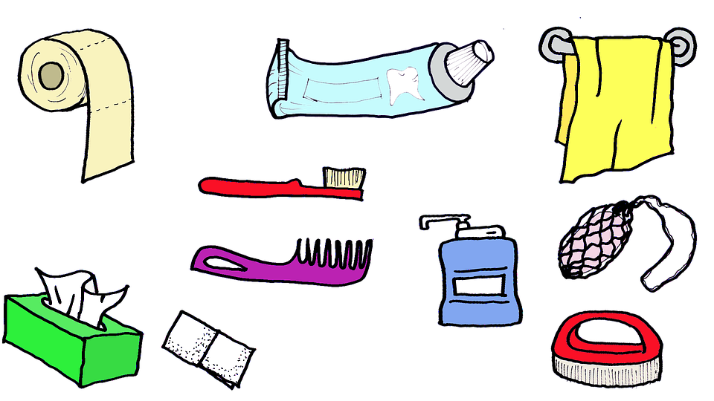
Хигијена тела

Slide 8
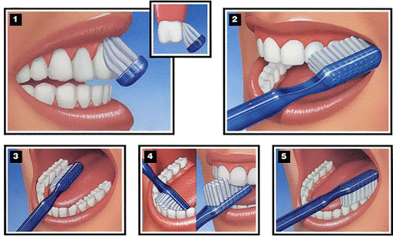
Хигијена усне дупље и зуба

Slide 9
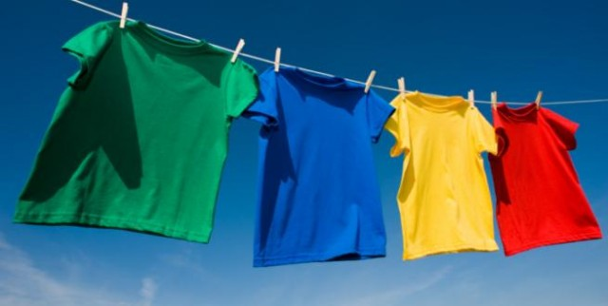
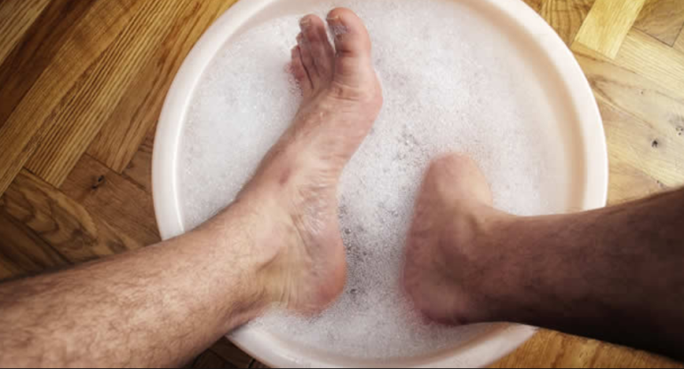
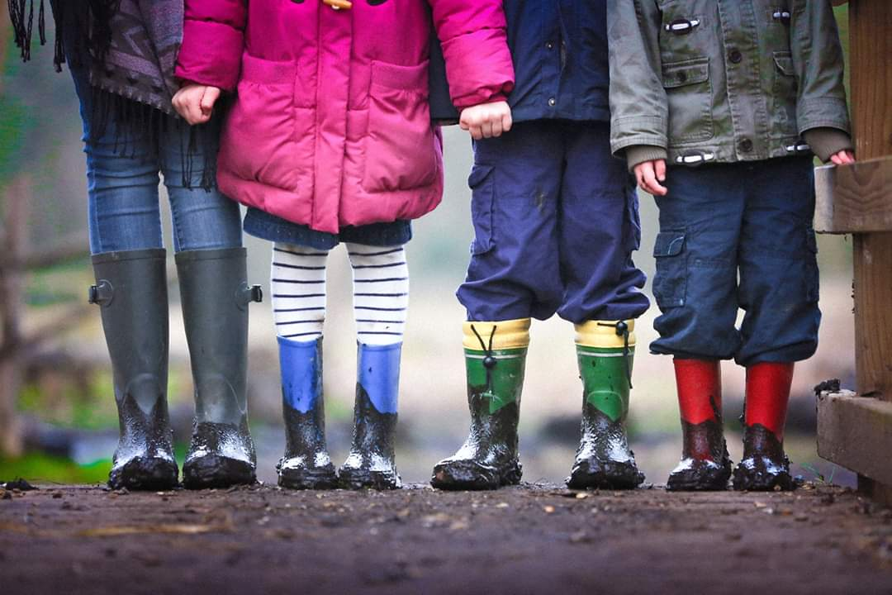
Хигијена обуће и одеће

Slide 10
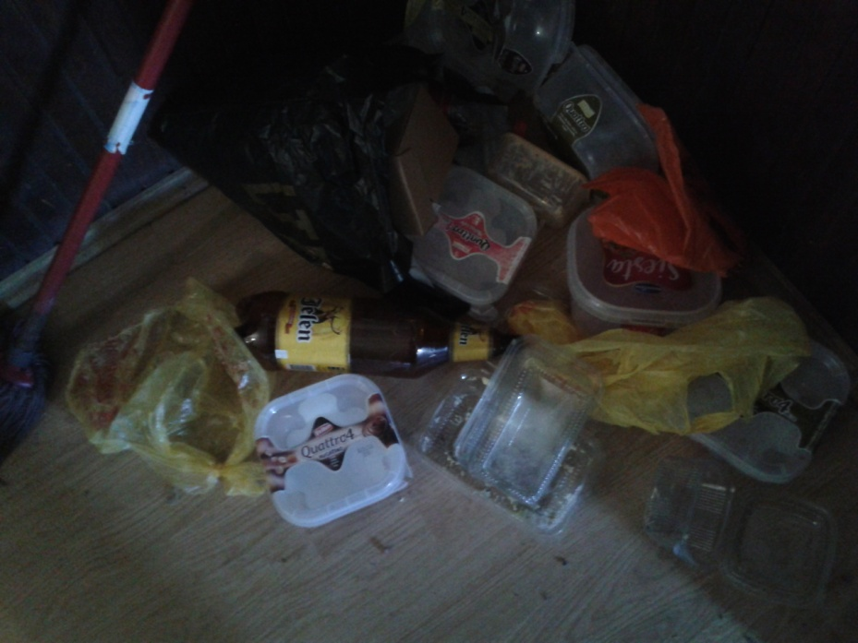
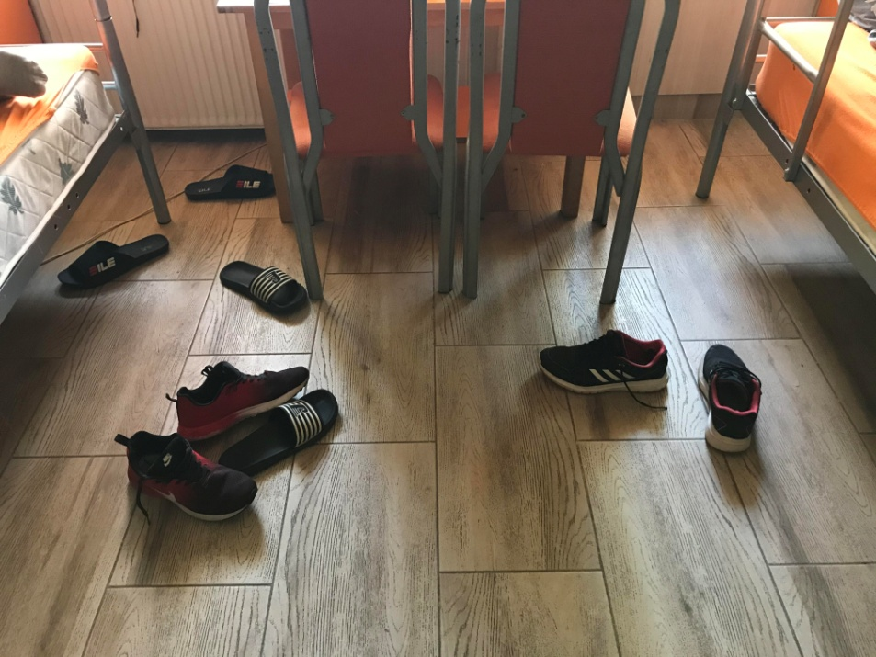
Хигијена простора
ЖУРИМ!!!!
НИСАМ СТИГАО!!!
ПОСЛЕ ЋУ!

Slide 11
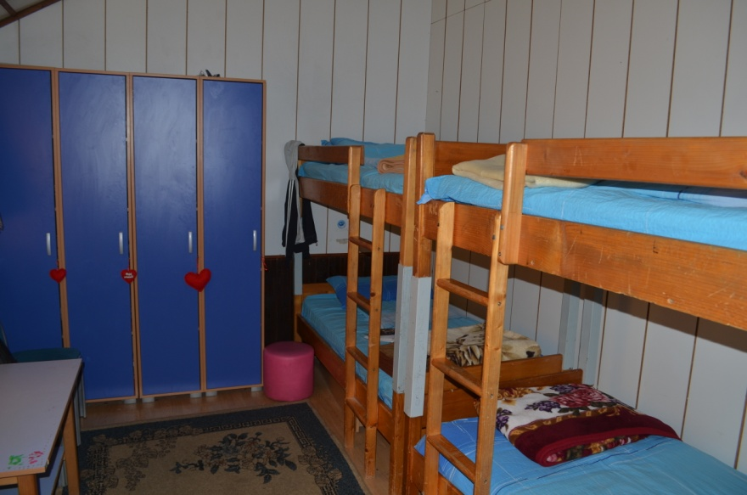
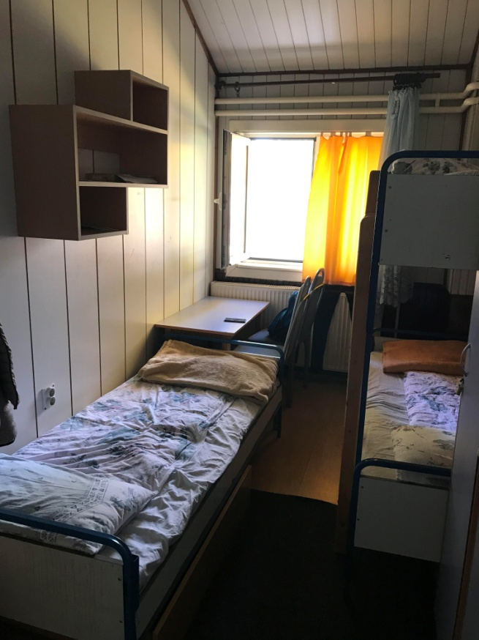
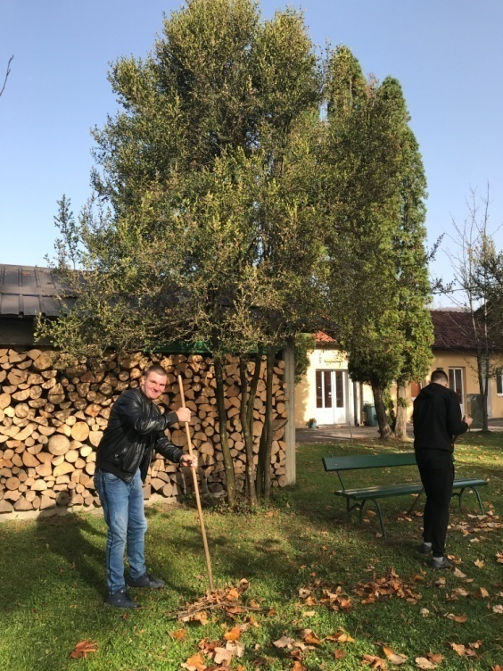
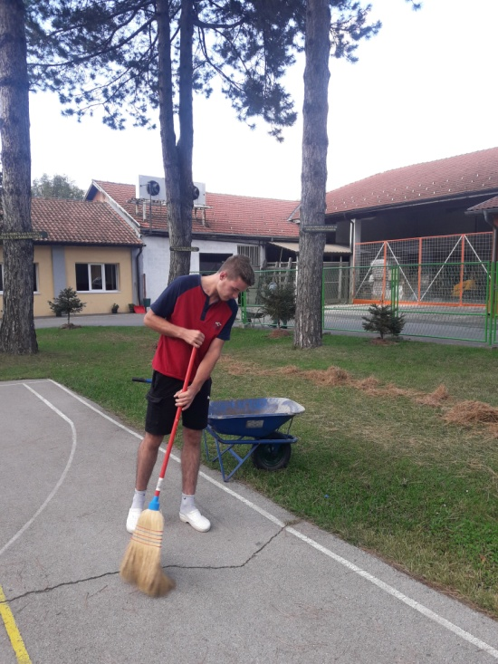
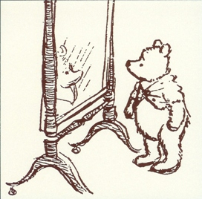
Простор у коме живимо је управо наше огледало!

Slide 12
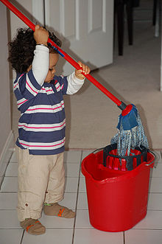
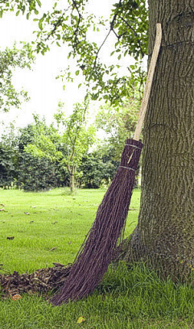
РАСПОРЕД ЧИШЋЕЊА И ПРОЦЕНЕ РАЗВОЈА ХИГИЈЕНСКИХ НАВИКА -ПОХВАЛЕ И НАГРАДЕ

Slide 13
ПОНАШАЊЕ ПОЈЕДИНЦA НИЈЕ САМО ГЛАВНИ УЗРОК ПРОБЛЕМА, ВЕЋ МОЖЕ ДА БУДЕ И ЊЕГОВО ГЛАВНО РЕШЕЊЕ! ПОВЕЋАЊЕ КОНТРОЛЕ СОПСТВЕНОГ ЗДРАВЉА ОДАБИРОМ ЗДРАВИХ ОБЛИКА ПОНАШАЊА.

